Slide 1
Ειδική Κοσμητολογία (Θ)
Ανοικτά Ακαδημαϊκά Μαθήματα στο ΤΕΙ Αθήνας
Ενότητα 6: Προσδιορισμός της ελαστικότητας δέρματος
Δρ. Αθανασία Βαρβαρέσου
Αναπληρώτρια Καθηγήτρια Κοσμητολογίας
Τμήμα Αισθητικής και Κοσμητολογίας
Το περιεχόμενο του μαθήματος διατίθεται με άδεια Creative Commons εκτός και αν αναφέρεται διαφορετικά | Το έργο υλοποιείται στο πλαίσιο του Επιχειρησιακού Προγράμματος «Εκπαίδευση και Δια Βίου Μάθηση» και συγχρηματοδοτείται από την Ευρωπαϊκή Ένωση (Ευρωπαϊκό Κοινωνικό Ταμείο) και από εθνικούς πόρους.

Slide 2
Eλαστικότητα του δέρματος με τη μέθοδο της αναρρόφησης/επιμήκυνσης (Συσκευή Cutometer) 1
Ελαστικό λέγεται το υλικό πού αλλάζει σχήμα (παραμορφώνεται) με την εφαρμογή πίεσης αλλά επανέρχεται άμεσα και πλήρως στο αρχικό του σχήμα με την άρση της εφαρμογής της πίεσης.
Ένα μπαλόνι γεμάτο από τον αέρα αποτελεί ένα απόλυτα ελαστικό υλικό.

Slide 3
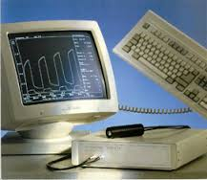
Cutometer
http://bulderma.tripod.com

Slide 4
Eλαστικότητα του δέρματος με τη μέθοδο της αναρρόφησης/επιμήκυνσης (Συσκευή Cutometer) 2
Αναρροφάται κάθετα το δέρμα με την εφαρμογή υποπίεσης που δημιουργείται μέσω αντλίας κενού για ορισμένα δευτερόλεπτα.
Διακόπτεται η υποπίεση και ακολουθεί διάστημα αποκατάστασης-χάλασης.
Η κάθετη επιμήκυνση του δέρματος κατά την αναρρόφηση ανιχνεύεται μέσω οπτικού συστήματος.

Slide 5
Eλαστικότητα του δέρματος με τη μέθοδο της αναρρόφησης/επιμήκυνσης (Συσκευή Cutometer) 3
Όταν η ελαστικότητα του δέρματος είναι μεγάλη τότε η επιμήκυνση (παραμόρφωση) του δέρματος είναι επίσης μεγάλη.
O χρόνος που χρειάζεται για να επιστρέψει το δέρμα στην αρχική του κατάσταση (χρόνος αποκατάστασης) μετά την απελευθέρωση του κενού είναι μικρός.

Slide 6
Τεχνικές μέτρησης της ελαστικότητας του δέρματος με τη συσκευή cutometer

Slide 7
Εφαρμογή σταθερής υποπίεσης και απότομης διακοπής της υποπίεσης - Τεχνική 1 (1/3)
Το δέρμα αναρροφάται από την οπή του στελέχους λόγω σταθερής υποπίεσης και απελευθερώνεται με τη διακοπή της υποπίεσης.

Slide 8
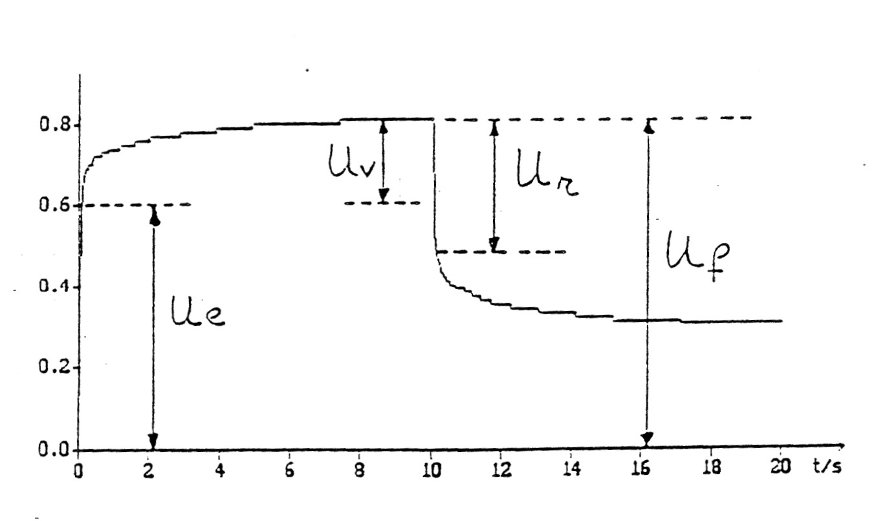
Εφαρμογή σταθερής υποπίεσης και απότομης διακοπής της υποπίεσης - Τεχνική 1 (2/3)
Καμπύλη επιμήκυνσης (mm)-χρόνου (second) για σταθερή υποπίεση 500 mbar, διάστημα αναρρόφησης 10 δευτερόλεπτα και διάστημα αποκατάστασης 10 δευτερόλεπτα.

Slide 9
Εφαρμογή σταθερής υποπίεσης και απότομης διακοπής της υποπίεσης - Τεχνική 1 (3/3)
Ue = άμεση ελαστική επιμήκυνση (παραμόρφωση) του δέρματος κατά το διάστημα αναρρόφησης.
Uv = καθυστερημένη ιξωδοελαστική επιμήκυνση (παραμόρφωση) του δέρματος κατά το διάστημα αναρρόφησης.
Ur = άμεση αποκατάσταση του δέρματος κατά το διάστημα χάλασης και
Uf = η συνολική επιμήκυνση (παραμόρφωση) του δέρματος κατά το διάστημα χάλασης.

Slide 10
Ua/Uf, Ur/Uf ,Ur/Ue και Uv/Ue
Τα πηλίκα Ua/Uf και Ur/Uf= “παράμετροι ελαστικότητας”, μειώνονται όταν μειώνεται η ελαστικότητα του δέρματος.
Uv/Ue = “ιξωδοελαστική παράμετρος”, αυξάνεται με τη μείωση της ελαστικότητας.

Slide 11
Εφαρμογή στην αρχή σταθερά αυξανόμενης και μετά σταθερά μειούμενης υποπίεσης - Τεχνική 2 (1/2)
Καμπύλη επιμήκυνσης (mm)-χρόνου (second) για σταθερά αυξανόμενη υποπίεση και μετά σταθερά μειούμενης υποπίεσης.

Slide 12
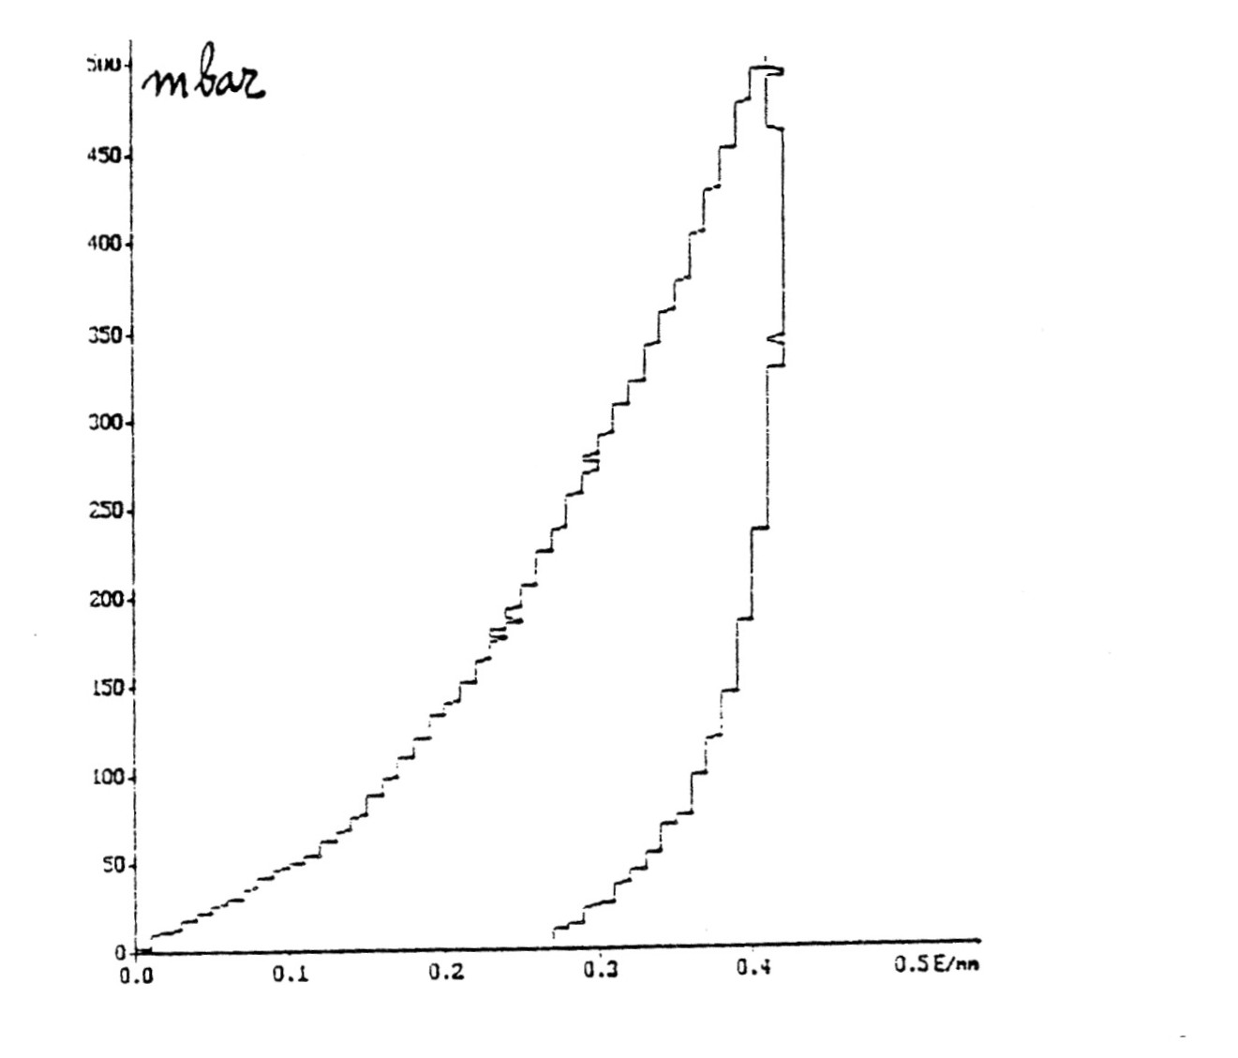
Εφαρμογή στην αρχή σταθερά αυξανόμενης και μετά σταθερά μειούμενης υποπίεσης - Τεχνική 2 (2/2)
Καμπύλη πίεσης (mbar)-επιμήκυνσης (mm) για σταθερά στην αρχή αυξανόμενη υποπίεση για 10 δευτερόλεπτα και σταθερά μειούμενη υποπίεση για τα επόμενα 5 δευτερόλεπτα.

Slide 13
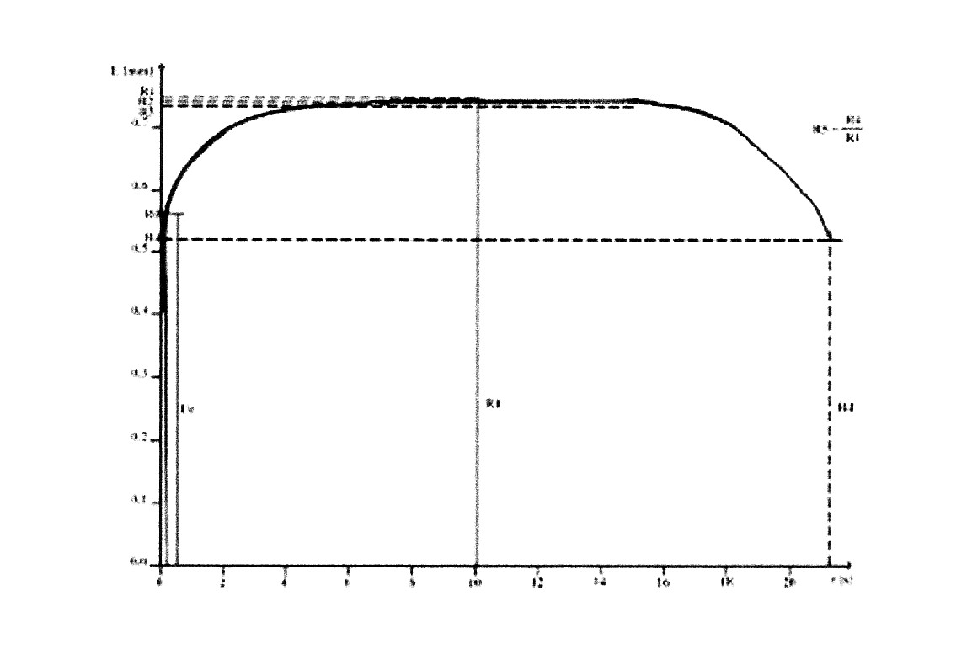
Εφαρμογή στην αρχή σταθερής υποπίεσης και μετά σταθερά μειούμενης υποπίεσης - Τεχνική 3

Slide 14
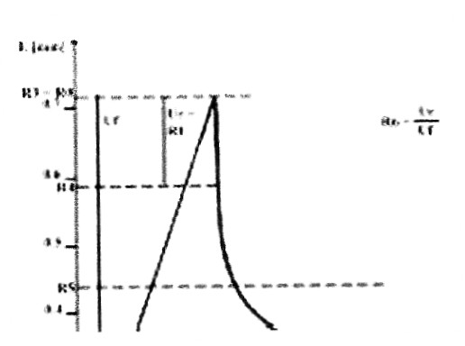
Εφαρμογή σταθερά αυξανόμενης υποπίεσης και απότομη διακοπή της υποπίεσης - Τεχνική 4

Slide 15
Τέλος Ενότητας

Slide 16
Σημειώματα

Slide 17
Σημείωμα Αναφοράς
Copyright Τεχνολογικό Εκπαιδευτικό Ίδρυμα Αθήνας, Αθανασία Βαρβαρέσου 2014. Αθανασία Βαρβαρέσου . «Ειδική Κοσμητολογία (Θ). Ενότητα 6: Προσδιορισμός της ελαστικότητας δέρματος». Έκδοση: 1.0. Αθήνα 2014. Διαθέσιμο από τη δικτυακή διεύθυνση: ocp.teiath.gr.

Slide 18
Σημείωμα Αδειοδότησης
Το παρόν υλικό διατίθεται με τους όρους της άδειας χρήσης Creative Commons Αναφορά, Μη Εμπορική Χρήση Παρόμοια Διανομή 4.0 [1] ή μεταγενέστερη, Διεθνής Έκδοση. Εξαιρούνται τα αυτοτελή έργα τρίτων π.χ. φωτογραφίες, διαγράμματα κ.λ.π., τα οποία εμπεριέχονται σε αυτό. Οι όροι χρήσης των έργων τρίτων επεξηγούνται στη διαφάνεια «Επεξήγηση όρων χρήσης έργων τρίτων».
Τα έργα για τα οποία έχει ζητηθεί άδεια αναφέρονται στο «Σημείωμα Χρήσης Έργων Τρίτων».
[1] http://creativecommons.org/licenses/by-nc-sa/4.0/
Ως Μη Εμπορική ορίζεται η χρήση:
που δεν περιλαμβάνει άμεσο ή έμμεσο οικονομικό όφελος από την χρήση του έργου, για το διανομέα του έργου και αδειοδόχο
που δεν περιλαμβάνει οικονομική συναλλαγή ως προϋπόθεση για τη χρήση ή πρόσβαση στο έργο
που δεν προσπορίζει στο διανομέα του έργου και αδειοδόχο έμμεσο οικονομικό όφελος (π.χ. διαφημίσεις) από την προβολή του έργου σε διαδικτυακό τόπο
Ο δικαιούχος μπορεί να παρέχει στον αδειοδόχο ξεχωριστή άδεια να χρησιμοποιεί το έργο για εμπορική χρήση, εφόσον αυτό του ζητηθεί.

Slide 19
Επεξήγηση όρων χρήσης έργων τρίτων
©
Δεν επιτρέπεται η επαναχρησιμοποίηση του έργου, παρά μόνο εάν ζητηθεί εκ νέου άδεια από το δημιουργό.
διαθέσιμο με άδεια CC-BY
Επιτρέπεται η επαναχρησιμοποίηση του έργου και η δημιουργία παραγώγων αυτού με απλή αναφορά του δημιουργού.
διαθέσιμο με άδεια CC-BY-SA
Επιτρέπεται η επαναχρησιμοποίηση του έργου με αναφορά του δημιουργού, και διάθεση του έργου ή του παράγωγου αυτού με την ίδια άδεια.
διαθέσιμο με άδεια CC-BY-ND
Επιτρέπεται η επαναχρησιμοποίηση του έργου με αναφορά του δημιουργού.
Δεν επιτρέπεται η δημιουργία παραγώγων του έργου.
διαθέσιμο με άδεια CC-BY-NC
Επιτρέπεται η επαναχρησιμοποίηση του έργου με αναφορά του δημιουργού.
Δεν επιτρέπεται η εμπορική χρήση του έργου.
διαθέσιμο με άδεια CC-BY-NC-SA
Επιτρέπεται η επαναχρησιμοποίηση του έργου με αναφορά του δημιουργού
και διάθεση του έργου ή του παράγωγου αυτού με την ίδια άδεια.
Δεν επιτρέπεται η εμπορική χρήση του έργου.
διαθέσιμο με άδεια CC-BY-NC-ND
Επιτρέπεται η επαναχρησιμοποίηση του έργου με αναφορά του δημιουργού.
Δεν επιτρέπεται η εμπορική χρήση του έργου και η δημιουργία παραγώγων του.
διαθέσιμο με άδεια
CC0 Public Domain
Επιτρέπεται η επαναχρησιμοποίηση του έργου, η δημιουργία παραγώγων αυτού και η εμπορική του χρήση, χωρίς αναφορά του δημιουργού.
διαθέσιμο ως κοινό κτήμα
Επιτρέπεται η επαναχρησιμοποίηση του έργου, η δημιουργία παραγώγων αυτού και η εμπορική του χρήση, χωρίς αναφορά του δημιουργού.
χωρίς σήμανση
Συνήθως δεν επιτρέπεται η επαναχρησιμοποίηση του έργου.

Slide 20
Διατήρηση Σημειωμάτων
Οποιαδήποτε αναπαραγωγή ή διασκευή του υλικού θα πρέπει να συμπεριλαμβάνει:
το Σημείωμα Αναφοράς
το Σημείωμα Αδειοδότησης
τη δήλωση Διατήρησης Σημειωμάτων
το Σημείωμα Χρήσης Έργων Τρίτων (εφόσον υπάρχει)
μαζί με τους συνοδευόμενους υπερσυνδέσμους.

Slide 21
Χρηματοδότηση
Το παρόν εκπαιδευτικό υλικό έχει αναπτυχθεί στo πλαίσιo του εκπαιδευτικού έργου του διδάσκοντα.
Το έργο «Ανοικτά Ακαδημαϊκά Μαθήματα στο ΤΕΙ Αθηνών» έχει χρηματοδοτήσει μόνο την αναδιαμόρφωση του εκπαιδευτικού υλικού.
Το έργο υλοποιείται στο πλαίσιο του Επιχειρησιακού Προγράμματος «Εκπαίδευση και Δια Βίου Μάθηση» και συγχρηματοδοτείται από την Ευρωπαϊκή Ένωση (Ευρωπαϊκό Κοινωνικό Ταμείο) και από εθνικούς πόρους.

